Slide 1
优惠券（Ticket）
券
功能说明
功能开发总结
TICKET
一张券的完整生命周期
发券体系
好友转赠
群分享海报
扫码用券
SnowmeetApi（后端） · snowmeet_wechat_mini（小程序） · SnowmeetOfficialAccount（公众号）
Notes:
围绕优惠券的四条主线：好友转赠、发券体系与模板维护、群分享海报与扫码领取、分享区收口与扫码用券。三个代码仓联动。

Slide 2
01
四条主线，一条完整的券链路
每条主线都横跨小程序、后端与公众号三侧
主线 ①
主线 ②
主线 ③
主线 ④
好友转赠上线
发券体系成型
群分享与领取
收口与扫码用券
顾客把券转赠给微信好友
接受前必须关注公众号
「我的优惠券」新增已分享历史
新增优惠券模板维护页
员工发券收敛为三条途径
模板三个「死字段」接进业务
模板动态海报生成
扫码关注后自动领取
公众号客服卡片回执
分享三块合并为折叠卡
分享记录放开到全店
养护开单扫码即用券
贯穿全程的一条原则：券的每一次发放、分享、领取、使用都要留下人（staff_id / member_id）和渠道（channel），规则只在 SnowmeetApi 落一份，公众号侧只做事件转发。
优惠券功能说明
1

Slide 3
02
一张券的完整链路
四段链路对应下面各章节的功能
1
发放
2
分享与领取
3
持有
4
使用
员工三条途径发券
活动 / 系统后台发放
记录发券人与有效期规则
顾客转赠给微信好友
小程序卡片批次
群海报 / 固定二维码
我的优惠券三个 tab
券详情页 + 券码二维码
手机号验证后才可查看
开单选券（按模板业务线过滤）
扫券码直接选中
结算按模板规则抵扣
→
→
→
券的业务线过滤口径已改为按模板判定：ticket_template.biz_type（零售 / 养护 / 租赁 / 餐饮，不含雪票），取代原来「按券自己的列 + 硬编码补丁」的老写法。
优惠券功能说明
2

Slide 4
03
券从哪来：员工发券三条途径
三条之外不再有别的发券入口，每条都必须记录发券人
① 会员详情页发券
② 分享小程序卡片
③ 固定二维码
渠道：系统后台
渠道：店员分享
渠道：投放场景自填
店员在会员详情页直接发给指定会员
走 MemberAdmin/GrantCoupon
一人一张，最直接的定向发放
店员把券做成小程序卡片发出去
好友批次：一人领完即止
群批次：进来的每人各领一张
复用公众号永久码，贴在投放场景
按模板限领：一人一天一张
换一张码再领一次也会被堵住
顺带修掉的老问题：发券接口一直收着 staffId 参数却从没存过，导致全库 12252 张券的发券人为空、后台看不到是谁发的。现已修复（存量补不回来），后台「优惠券管理」可按发券人多选筛选，在职员工排在前面。
优惠券功能说明
3

Slide 5
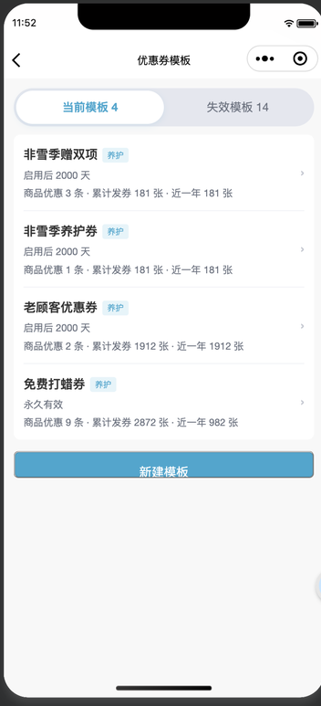
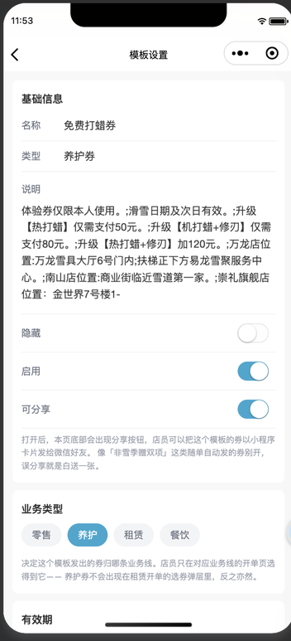
04
优惠券模板维护页（新增）
店长及以上（title_level ≥ 200）可进入，券的规则从此集中在一个页面维护
三个「有列没人读」的字段接进业务
业务线 biz_type
原来 原来按券自己的列过滤，外加一个模板号硬编码补丁
现在
改为按模板过滤，取值与订单类型对齐（右图「业务类型」四选一）
有效期 available_days
原来 原来只抄固定截止日，为空就写成 9999-12-31
现在
统一为：固定截止日 > 启用后 N 天 > 永久，两者互斥
优惠规则 discount_rate / discount_amount
原来 原来只读一口价，立减金额按模板号写死且不看门店
现在
改为通用三选一：一口价 > 折扣率 > 立减，按门店逐条配置
模板列表：启用中 4 个 · 失效 14 个
模板设置：业务类型四选一
优惠券功能说明
4

Slide 6
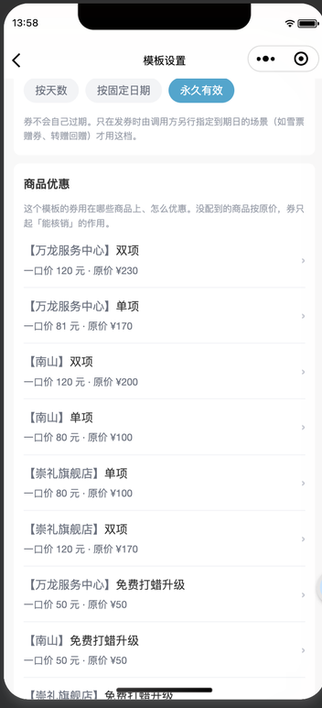
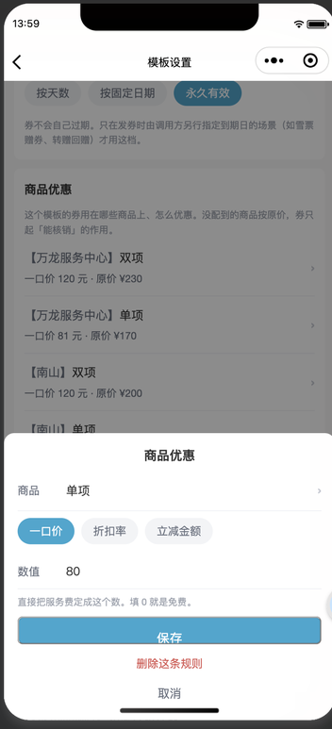
05
商品优惠怎么配、怎么算
原来只读一口价；券 16 的立减（双项 30 / 单项 20）是按模板号硬编码的，而且不看门店
三档优惠，固定优先级 —— 不是并列
一口价 fixed_price
>
折扣率 discount_rate
>
立减金额 discount_amount
编辑页三选一互斥（保存时只留一个有值，另两个置空），但存量数据里有同时设了两个的——所以服务端必须把先后定死，不能靠「互斥」这个假设。
四个容易写错的边界
一口价 0 是有效值（非雪季券配的就是 0），不能当成「没设置」
折扣率是「打几折的小数」：0.8 = 8 折；越界值一律按不打折——宁可少减，不能算出负价
折扣要四舍五入到分：200 × (1 − 0.8) 的二进制结果是 39.999999999999993
立减取 min(立减额, 原价)，不会把价格减成负数
没配规则时的安全网：三个字段全空、或压根没给这个商品配规则时，回退到改造前写死在代码里的那套老规则——漏配门店的商品不能让顾客的券白拿。
有效期三选一 + 商品优惠按门店逐条配
每条规则在三档里选一个，填数值
优惠券功能说明
5

Slide 7
06
顾客把券转赠给微信好友
支持模板 12（免费打蜡券）与 16（老顾客优惠券），按会员号校验归属
1
2
3
4
5
持有人发起
好友打开
强制关注
自动接受
回执通知
在券列表或券详情页点「分享」，走微信原生分享卡片
→
进入转赠落地页，看到是谁送的、送的什么券
→
未关注公众号则引导扫码关注，二维码绑定「这一次分享」
→
关注事件回调到服务端，直接把券记到接受人名下
→
公众号客服消息「您已接受 XXX 优惠券」，点击进小程序
为什么接受必须先关注公众号：关注是这条链路里唯一能确认「收券的是个真实微信用户」的锚点，同时把公众号侧的触达通道一并建立起来——后续领取回执、券到期提醒都走这条通道。整个接受动作在服务端完成，小程序不再自己发起接受，只盯着券状态变化刷新界面。
优惠券功能说明
6

Slide 8
07
转赠链路上的三个关键设计
都是踩过坑之后定下来的口径
1
扫码场景值绑定「这一次分享」
做法 场景值改为「券码 + 这次分享的时间戳」，一次分享一个场景值。这是真实发生过的事故，不是理论风险。
问题 同一张券换个人再转赠，如果二维码场景值还绑在券码上，就会复用上一个人的历史扫码记录，券被错误地判给前一个人。
2
接受动作放在服务端完成
做法 改为公众号关注事件回调直接完成接受，小程序只负责刷新显示。触发点没有小程序会话，用公众号 openid 定位接受人。
问题 原来靠小程序端轮询后自己发起接受，用户如果没停在那个页面就接不上。
3
关注状态读真源字段
做法 改为直接读会员表上由关注/取关事件同步维护的关注状态字段，判断一步到位。
问题 早期靠反查公众号事件日志推断「这个人现在关注着吗」，取关再关注等情况容易判错。
优惠券功能说明
7

Slide 9
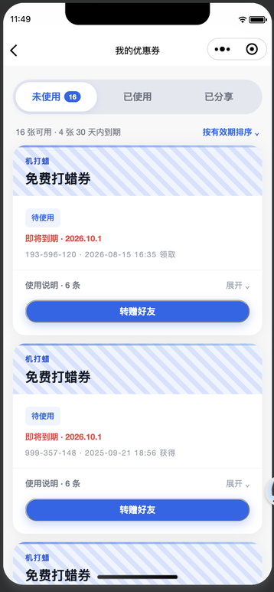
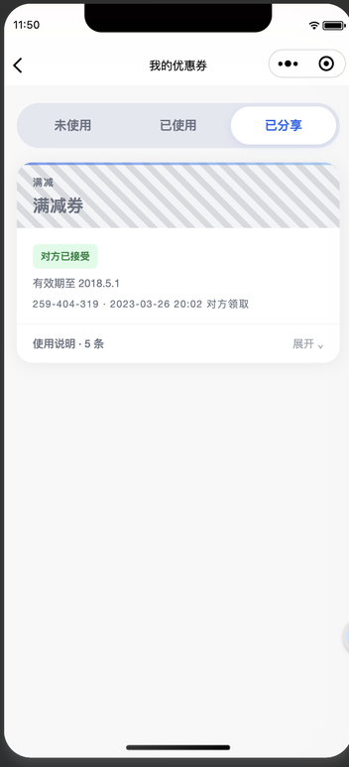
08
「我的优惠券」页面改造
顾客侧看券、管券的主入口
三个 tab + 券码展示
tab 从「未使用 / 已使用」扩到三个，新增「已分享」，未使用 tab 带可用张数角标
券编码 3 位一节横线展示，店员口头核对不再念错
券列表与券详情页的状态、权限判断抽成一份共用逻辑，两边不会再各说各话
「已分享」到底该显示哪些券
合并两部分：还在分享中、对方尚未接受的券，以及已经转赠成功、对方收下了的券——送出去的券不能一被接受就从我这里消失，不然顾客会以为券丢了。
边界情况：券被对方转回来、我也接受了，就不该再挂在「已分享」里。判断口径是看这张券最新一条转赠成功记录的送出方是不是我——同一张券反复转手，只认最后一次。
未使用：16 张可用 · 4 张 30 天内到期
已分享：对方已接受，仍看得见
优惠券功能说明
8

Slide 10
09
群分享：模板动态海报
把券做成一张可以直接发群、发朋友圈的海报
1
上传底图
2
摆二维码
3
选码型
4
生成下载
在模板编辑页上传海报原图，作为这个模板的分享封面
在参考画布上拖拽或手输二维码的位置与尺寸
动态码（可追踪批次）或静态码（长期投放）二选一
服务端把原图与二维码叠加成海报，自动下载到相册
→
→
→
海报合成的三条比例规则
配套改动
原图一律不拉伸，保持上传时的比例
二维码位置按原图的横纵比例分别换算
二维码宽高统一按横向比例换算，保证是正方形
模板新增海报封面、参考画布宽高、二维码坐标与尺寸等字段
领取页二维码支持长按弹出微信菜单（原来长按没反应）
原来独立的固定二维码入口已并入海报区，不再单独维护
优惠券功能说明
9

Slide 11
10
扫码领取闭环
顾客扫到码之后，不需要任何额外操作就能拿到券
扫海报 / 固定二维码
关注公众号
服务端自动发券
公众号推送客服卡片
点击进入「我的优惠券」
→
→
→
→
三种批次，三套领取规则
领取结果怎么回给顾客
好友批次
一次性领取，被一个人领掉就结束
领取成功：公众号发一张可点击的小程序卡片，直接跳「我的优惠券」，顾客不用自己去翻
领取失败：只发一段说明原因的文字，不带跳转链接——点进去也没有券，反而更困惑
已经关注过的顾客重新打开领取页，同样会自动领取，不需要再关注一次
发券规则全部收在后端一处，公众号侧只做事件转发
群批次
进群的每人各领一张，按人 + 当天去重
固定二维码
按模板限领，一人一天一张
优惠券功能说明
10

Slide 12
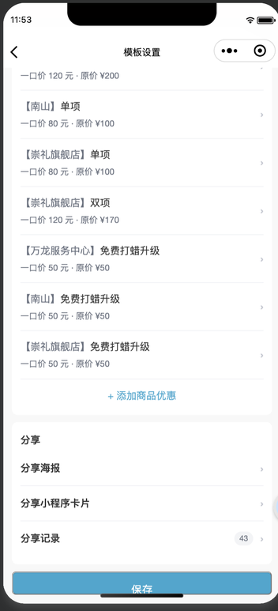
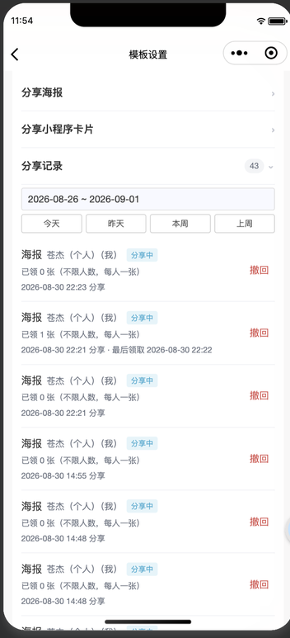
11
分享区重构与分享记录改造
收口：把散在模板编辑页各处的分享能力归到一起
合成一张「分享」折叠卡
分享海报、分享小程序卡片、分享记录三块合成一张卡，各自点标题开合，默认全部收起
整块移到页面最底部，但仍在「保存」按钮之上——海报封面和二维码坐标是要落库的表单字段
分享记录三项改造
方式只分两类 小程序卡片 / 海报。顺带修了个 bug：固定二维码批次原来显示成「分享给好友」，实际发的是海报
加日期筛选 默认展示最近一周（今天往前 6 天），不再一次拉全部
显示分享人、放开到全店 能进这个页面的人都能看全店记录；「撤回」同步收紧为只能撤自己的，否则别人的行会挂一颗必定报错的按钮
三块收起，位于「保存」之上
记录：日期筛选 + 分享人 + 撤回
优惠券功能说明
11

Slide 13
12
券详情页强制授权手机号
券必须挂在一个有手机号的会员身上，否则后续核销、归属、转赠都无从谈起
顾客看到什么
手机号入库的口径
未验证手机号时打开券详情页，整页被遮罩挡住，点不掉也划不动
遮罩上的卡片里放一键授权手机号按钮
同时留一个「返回」出口——微信不接受完全堵死的页面；从深链直接进来、没有上一页时，兜底回到「我的优惠券」
授权成功后重新检查一次再放行，不是拿到回调就直接开门
复用次卡购买页那条已经跑通的链路，没有为这个功能新增接口：
按手机号查得到会员
归并到这个已有会员，并把当前微信号链上去
查不到会员
才新建会员，来源标记为「小程序手机号验证」
这样既不会因为换了台手机就多出一个会员，也不会让老会员的资产被拆成两份。
优惠券功能说明
12

Slide 14
13
扫码用券（养护开单）
店员扫顾客手机上的券码，直接把券挂到当前这单上
1
2
3
4
5
点扫码
扫券码
查持有者
确认身份
自动选中
开单页优惠券行新增扫码按钮
→
扫顾客券详情页上的二维码
→
后端按券码反查这张券是谁的
→
同一个人直接选中；是别人的，二次确认后把开单顾客切成券的主人；没有持有者则中止
→
效果与手动选券完全一致
券能不能用，只看一件事
切换顾客时连带处理
在不在这个会员的可用券列表里。过期、已用、已作废、业务线不对，统统表现为「不在列表里」，一句提示就够——不在前端把服务端那套券状态规则重写一遍。
清掉这单其他装备上挂着的旧顾客的券，避免结算时拿别人的券抵扣
姓名、手机号、性别跟着一起换，不能只换会员号
优惠券功能说明
13

Slide 15
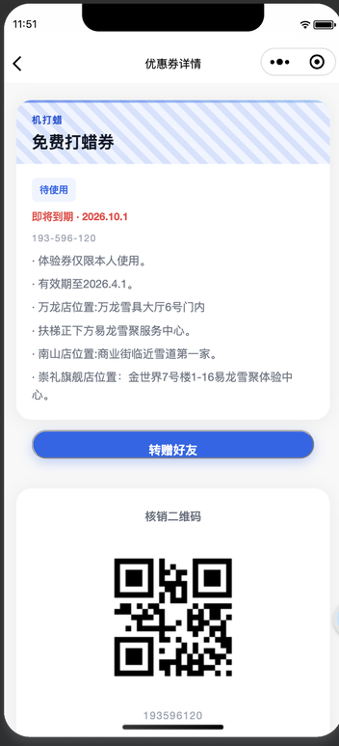
14
需要特别注意的一处变更
为了让小程序能扫出券码，券详情页的二维码换了类型
变更
券详情页的二维码从公众号带参二维码换成了「内容即券码」的普通二维码。公众号那种码里编码的是一条微信短链，券码根本不在二维码内容里，小程序扫了也还原不出来。
代价
公众号「用微信扫一扫扫券 → 收到一条带开单链接的消息」这条路失效（已确认接受）。这条路原本就等价实现了同样的需求，只是要绕一圈公众号。
发布要求
小程序的店员侧与顾客侧必须同版本发布。顾客还是旧版本，店员扫他的券会扫不出来；顾客更新了店员没更新，则微信扫一扫那条已断、新的扫码按钮还没有——中间是一段空窗。
券详情页底部：核销二维码
另一处同类耦合：后端分享记录接口已改名，小程序侧调的是新名字——后端不先发布，模板编辑页的分享记录会直接取不到数据。
优惠券功能说明
14

Slide 16
15
发布与验证清单
代码已全部提交并推送，尚未发布
发布顺序
上线后要验的几条
SnowmeetApi
海报：相册写入授权、微信群与朋友圈分享、扫码领取闭环
转赠：关注 → 自动接受 → 收到公众号回执消息
扫码用券：同一个人 / 是别人 / 券没有持有者三个分支
强制授权手机号：新号建档、已有会员归并两条路径
1
分享记录接口改名与口径调整、海报保留原图比例的修复
SnowmeetOfficialAccount
2
扫码领取事件转发
小程序（店员侧 + 顾客侧）
一处待确认的口径出入：文档里记的是「静态二维码仅店长及以上可选」，但模板编辑页本身的准入门槛就已经是店长级，实际并没有第二道关卡。如果本意是要更高一档，需要另外落地。
3
必须同版本，不能只发一侧
优惠券功能说明
15

Slide 17
一张券，从发出到用掉，链路已经闭合
发券记得住是谁发的，分享追得到是谁分的，领取不需要顾客多点一下，用券店员扫一下就行。
1
2
3
场景值绑「这一次交互」
同一套规则只落一份
放开范围要同步收紧操作
扫码场景值不能绑在券码这种静态标识上，否则会复用无关的历史事件——这是真实事故
发券规则曾经散在主服务和公众号两个仓，结果有效期写死、限领只对一个模板生效
分享记录从「只看自己」放开到全店，撤回按钮若不跟着收紧，用户看到的就是一颗必定报错的按钮
Snowmeet · 优惠券功能说明

